Slide 1


Brasil x Chile Diagnóstico macroeconômico comparado, 2000–2025
Rodrigo Yuta Fuziki
RA00337065

Slide 2
Por que brasil x chile?
Ambas são economias latino-americanas de renda média que foram expostas a choques externos semelhantes (ciclo de commodities e crise de 2008-2009 por exemplo).
Ambos são exportadores de commodities e adotaram regimes de metas de inflação.
Apesar dessas semelhanças, apresentaram trajetórias diferentes de crescimento, inflação e investimento.
O Chile possui maior abertura comercial e regras fiscais mais rígidas, enquanto o Brasil apresenta mercado interno maior, estrutura tributária mais complexa e maior peso do setor público.
Ao comparar os 2 países podemos avaliar como diferentes arranjos institucionais afetam indicadores macroeconômicos.

Slide 3
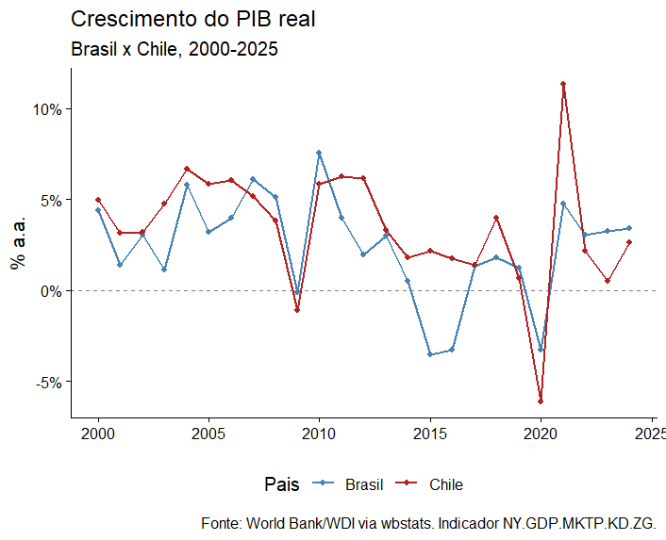
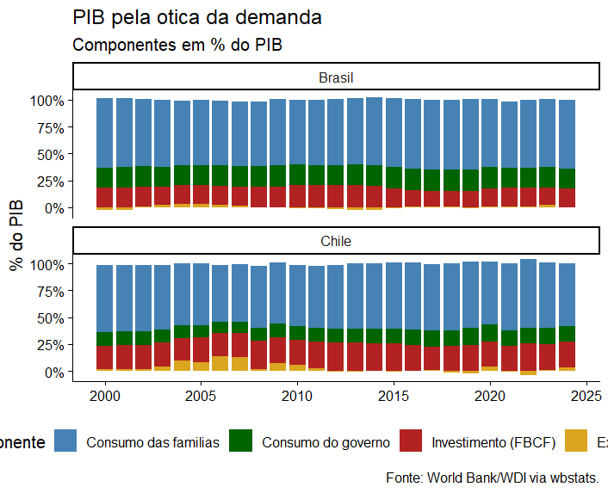
Módulo 1: Crescimento e ciclo econômico
Gráfico comparativo do crescimento do pib real
Gráfico comparativo do pib pela ótica da demanda
Observação: componente amarelo= exportações liquidas

Slide 4
Módulo 1: Crescimento e ciclo econômico
A trajetória do Chile foi mais estável e em média, mais favorável que a brasileira: entre 2000 e 2025, o Chile cresceu 3,45% a.a., contra 2,38% a.a. no Brasil. A diferença fica mais evidente em 2015-2019, quando o Brasil registrou crescimento médio de -0,50%, enquanto o Chile ainda cresceu 1,98% a.a.
A pandemia aparece como um choque comum aos dois países, mas com intensidades diferentes. Em 2020, o PIB chileno caiu -6,14%, mais que o brasileiro (-3,28%); em 2021, porém, a recuperação do Chile também foi mais forte, com crescimento de 11,31%.
A composição do PIB ajuda a entender parte dessa diferença: nos dois países o consumo das famílias domina a demanda, mas o Chile manteve maior participação do investimento, o que é consistente com seu maior PIB per capita PPP ao longo do período.

Slide 5
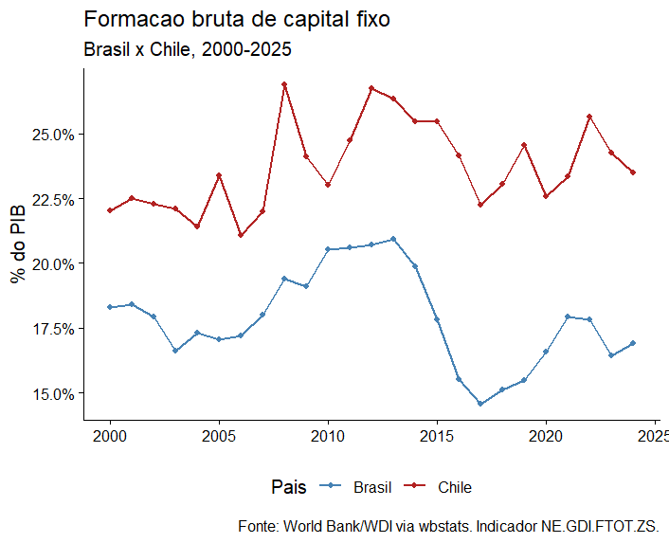
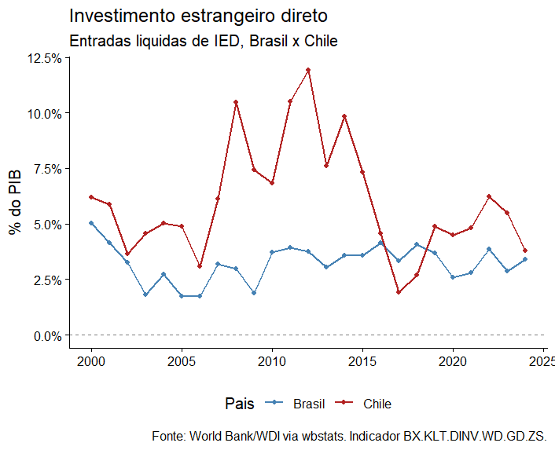
Módulo 2: Investimento e poupança
Gráfico comparativo do investimento estrangeiro direto
Gráfico comparativo da formação bruta de capital fixo

Slide 6
Módulo 2: Investimento e poupança
O Chile manteve uma taxa de investimento mais alta que a brasileira em todos os subperíodos analisados. Na média de 2000 a 2025, a FBCF chilena foi de 23,71% do PIB, enquanto a brasileira ficou em 17,84%, indicando maior esforço de acumulação de capital no Chile.
A diferença fica clara após a recessão brasileira. Em 2015-2019, a FBCF do Brasil caiu para 15,70% do PIB, enquanto o Chile manteve investimento médio de 23,89% do PIB, sugerindo maior resiliência do investimento chileno.
O IED também teve peso maior no Chile: em 2010-2014, as entradas líquidas chegaram a 9,34% do PIB, contra 3,60% no Brasil. Isso reforça a ideia de que a economia chilena, por ser mais aberta, depende mais intensamente de capitais externos para financiar investimento e crescimento.

Slide 7
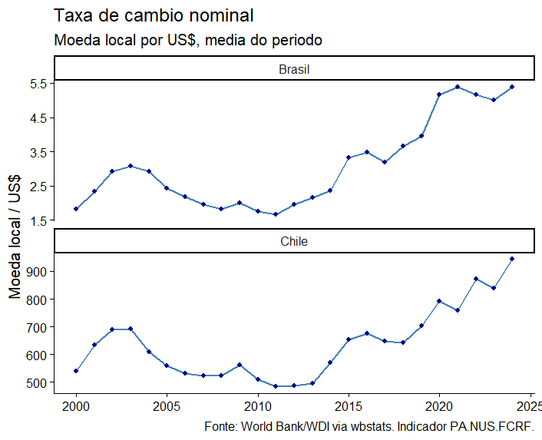
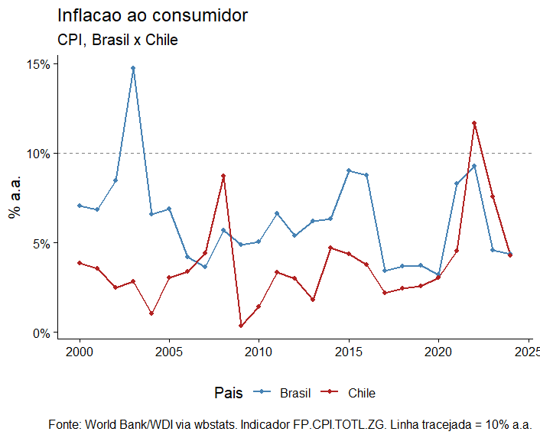
Módulo 3: Inflação e política monetária
Gráfico comparativo da inflação ao consumidor
Gráfico comparativo da Taxa de cambio nominal

Slide 8
Módulo 3: Inflação e política monetária
O Brasil apresentou inflação média mais alta que o Chile no período completo: 6,28% a.a. contra 3,77% a.a.. Isso sugere maior persistência inflacionária no Brasil, associada a choques cambiais, indexação e maior instabilidade macroeconômica.
No período recente, porém, o choque inflacionário atingiu fortemente os dois países. Em 2022, a inflação chegou a 9,28% no Brasil e 11,64% no Chile, refletindo os efeitos da pandemia, da alta dos preços internacionais e do aperto das condições globais.
O câmbio nominal também se depreciou após 2020. No Brasil, a média passou de R$ 3,52/US$ em 2015-2019 para R$ 5,22/US$ em 2020-2025; no Chile, passou de cerca de 665 pesos/US$ para 842 pesos/US$, mostrando que a pressão cambial foi um fenômeno comum no pós-pandemia.

Slide 9
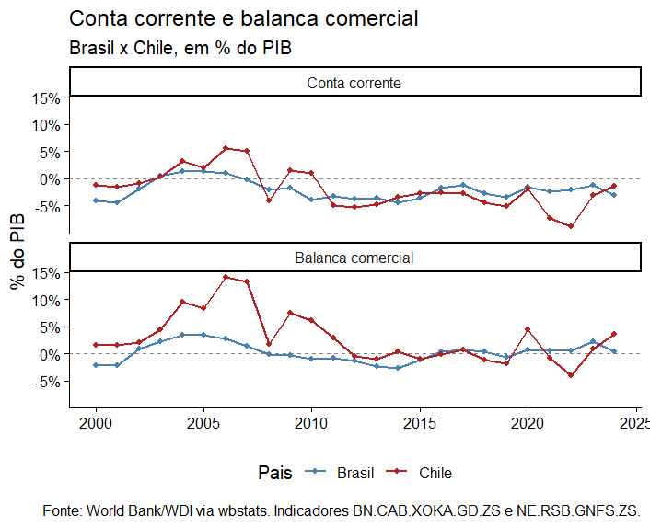
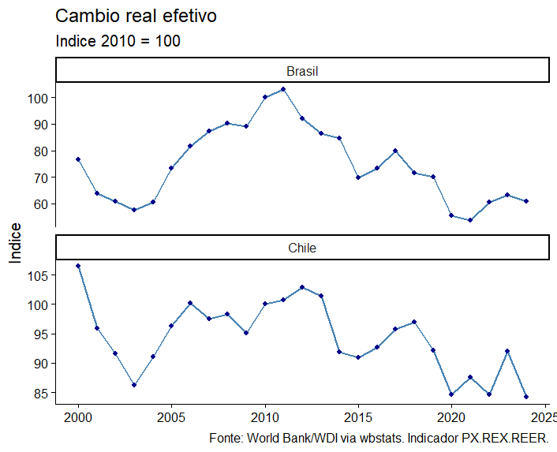
Módulo 4: Setor externo e câmbio
Gráfico comparativo do cambio real efetivo
Gráfico comparativo da conta corrente e balança comercial

Slide 10
Módulo 4: Setor externo e câmbio
O setor externo chileno foi mais sensível ao ciclo das commodities, especialmente ao preço do cobre. Em 2005-2009, o Chile registrou forte superávit comercial médio de 8,96% do PIB, enquanto o Brasil teve superávit bem menor, de 1,38% do PIB.
A partir de 2010-2014, os dois países passaram a registrar déficits mais relevantes em conta corrente. Nesse período, o déficit médio foi de -3,79% do PIB no Brasil e -3,52% no Chile, sugerindo maior pressão externa após o auge do boom de commodities.
O câmbio real efetivo mostra perda de valorização real nos anos mais recentes. No Chile, o índice médio caiu de 99,36 em 2010-2014 para 86,56 em 2020-2025; no Brasil, caiu de 93,23 para 58,76, indicando uma depreciação real mais intensa no Brasil no período recente.

Slide 11
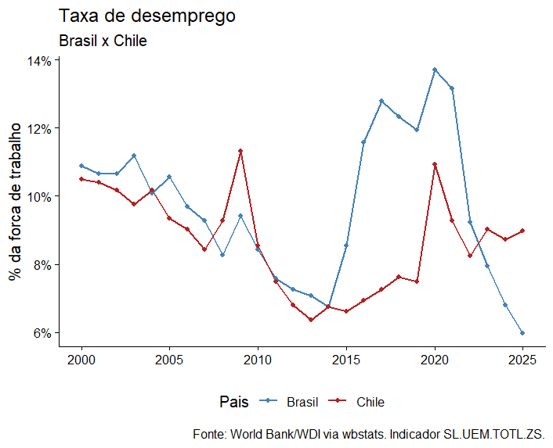
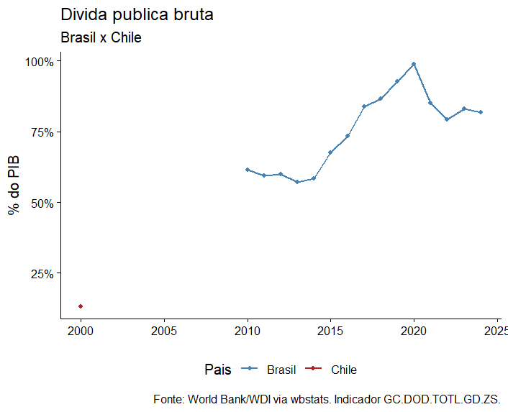
Módulo 5: condições fiscais e mercado de trabalho
Gráfico comparativo da divida pública
Observação: há poucos dados sobre o chile
Gráfico comparativo da taxa de desemprego

Slide 12
Módulo 5: Condições fiscais e mercado de trabalho
Observação: A comparação da dívida pública precisa ser lida com cautela, porque o WDI apresenta cobertura muito limitada para o Chile nesse indicador.
Para o Brasil, a série mostra aumento expressivo da dívida: a média passou de 59,24% do PIB em 2010-2014 para 80,76% em 2015-2019 e 85,54% em 2020-2025.
Esse aumento da dívida brasileira está associado à recessão de 2015-2016, à piora do resultado fiscal e, depois, aos gastos extraordinários durante a pandemia.
No mercado de trabalho, os dois países foram afetados pela pandemia, mas o Brasil teve desemprego mais elevado no pico da crise. Em 2020, a taxa chegou a 13,70% no Brasil e 10,93% no Chile; em 2024, o Brasil caiu para 6,80%, enquanto o Chile permaneceu em 8,72%.

Slide 13
Síntese e conclusões
A comparação entre Brasil e Chile mostra duas economias latino-americanas expostas a choques parecidos, mas com trajetórias macroeconômicas diferentes.
O Brasil teve desempenho mais instável, especialmente após a recessão de 2015-2016, que reduziu o crescimento, afetou o investimento e agravou a situação fiscal. A dívida pública brasileira aumentou de média de 59,24% do PIB em 2010-2014 para 85,54% em 2020-2025.
O Chile, por outro lado, teve inflação média menor no período completo (3,77% a.a. contra 6,28% no Brasil) e maior participação do investimento no PIB. No entanto, sua economia também mostrou forte sensibilidade ao setor externo, especialmente ao ciclo de commodities e ao preço do cobre.
A pandemia e o choque inflacionário global afetaram os dois países. Em 2020, o PIB caiu nos dois casos, e em 2022 a inflação atingiu níveis elevados: 9,28% no Brasil e 11,64% no Chile. Isso mostra que, apesar das diferenças estruturais, ambos permanecem vulneráveis a choques globais.
Podemos então ver que o Chile apresentou trajetória mais favorável em crescimento, investimento e inflação, enquanto o Brasil se destacou por maior instabilidade macroeconômica e maior deterioração fiscal.
A comparação portanto, sugere que diferenças em abertura econômica, investimento e gestão fiscal ajudam a explicar os resultados distintos observados no período.

